Slide 1



Tập đọc
Lớp 3

Slide 2
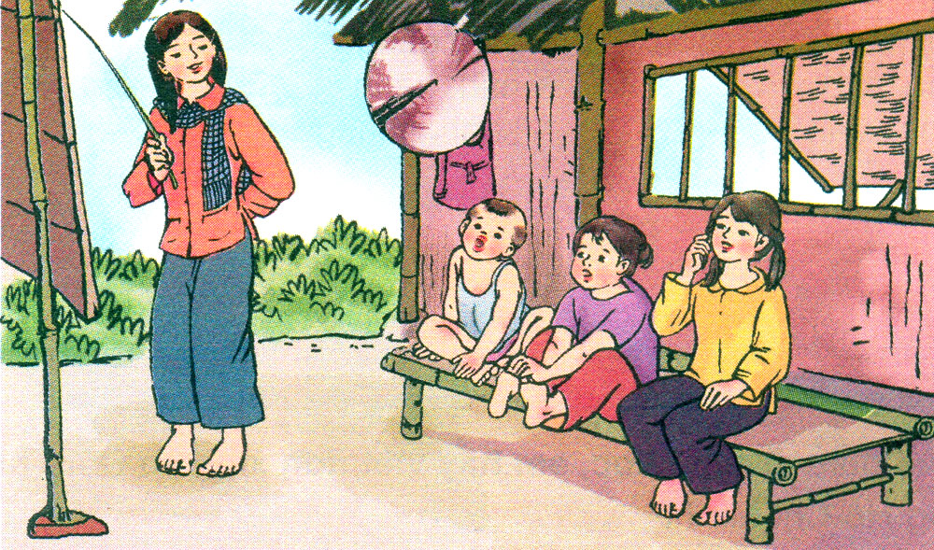

Slide 3
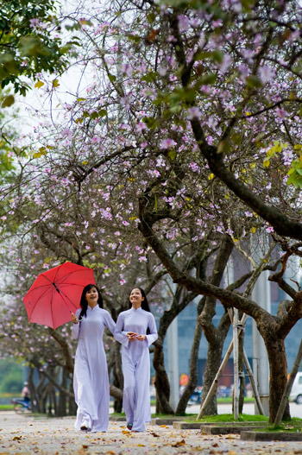
Khoan thai

Slide 4
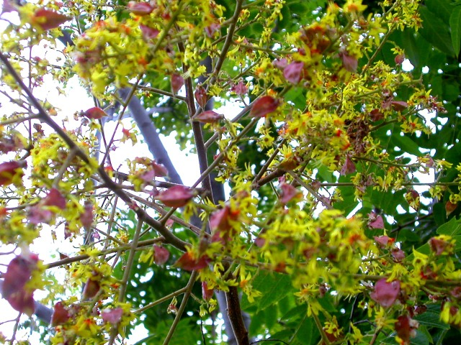
Cây trâm bầu

Slide 5
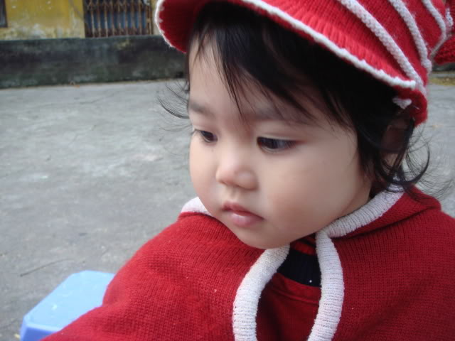
Núng nính

Slide 6
Bé kẹp lại tóc, thả ống quần xuống, lấy cái nón của má đội lên đầu. Nó cố bắt chước dáng đi khoan thai của cô giáo khi cô bước vào lớp. Mấy đứa nhỏ làm y hệt đám học trò, đứng cả dậy, khúc khích cười chào cô.

Slide 7
Bé kẹp lại tóc, thả ống quần xuống, lấy cái nón của má đội lên đầu. Nó cố bắt chước dáng đi khoan thai của cô giáo khi cô bước vào lớp. Mấy đứa nhỏ làm y hệt đám học trò, đứng cả dậy, khúc khích cười chào cô.

Slide 8










